Slide 1
CATÁLOGO DE PRODUCTOS DE ESPINOSA DE LOS MONTEROS

Slide 2
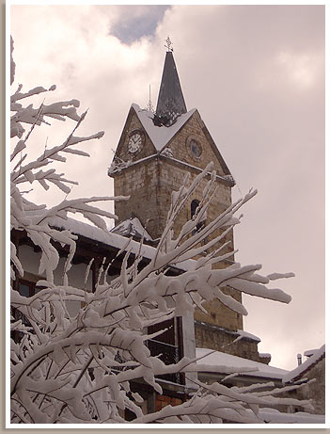
Espinosa de los Monteros
Espinosa de los Monteros Es un pequeño pueblo de Burgos de unos 1500 hab. Con muchos monumentos Entre los que destacan: la iglesia, el castillo, Palacio de los Chiloeches, Torre de los Monteros…
Pág. Web de Espinosa
Radio Espinosa
Estación de Esquí
Espinosa en Wikipedia
Video de Espinosa de los Monteros

Slide 3
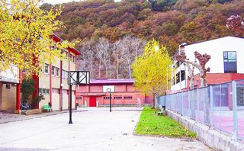
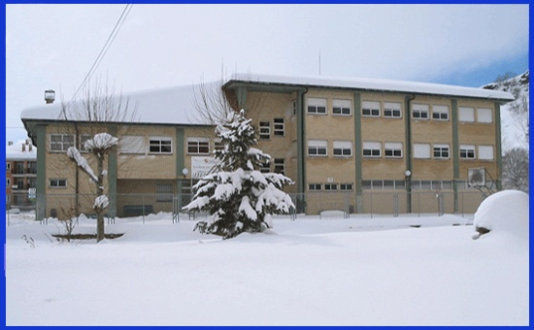
IESO CONDE SANCHO GARCIA
Es el único instituto
que hay en
espinosa.
Somos unos
80 alumnos. A lado del instituto
esta el colegio infantil
de Santa Cecilia.
Pág. Web del Instituto

Slide 4
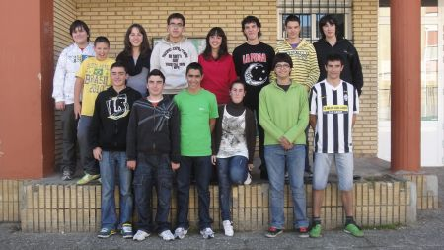
J.e.d.e
Somos un grupo de 14 alumnos de 4º de la eso incluyendo al plan de diversificación . Nuestra cooperativa tiene el nombre de jede (jóvenes empresarios de espinosa) y este es nuestro logotipo
Esta es nuestra dirección de correo:
jede_espinosa@hotmail.com

Slide 5
Índice de los comercios:
Api-Espinosa
Supermercados Velliga
Pastelería Dolce Vita
Carnicería Javier
Bustillo
Panadería F. López
Mantequería Las Nieves
Foto Espinosa
Supermercado Guvi
Panadería Núñez
Supermercado Proxim
La Llueza
Restaurante El Crucero
TABLA RESUMEN
FIN

Slide 6
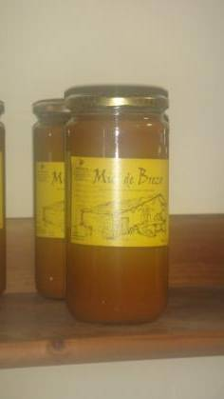
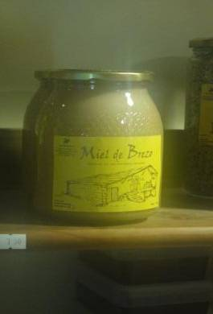
Api Espinosa
MIEL DE ½ KG MIEL DE 1 KG
PRECIO: 3€ PRECIO : 6.60€
Índice

Slide 7
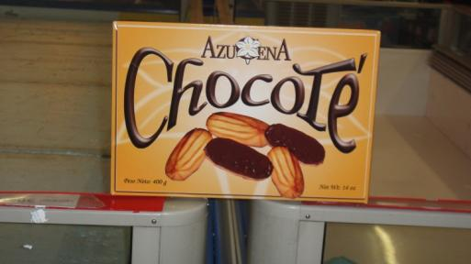
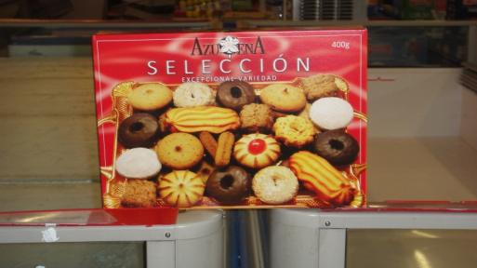
Supermercado Velliga
GALLETAS DE CHOCOLATE GALLETAS SURTIDAS
PRECIO:2.49€ PRECIO: 2.49€
(aprox. 400g) (aprox. 400g)

Slide 8
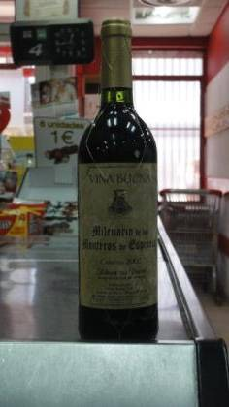
Supermercado Velliga
VINO DEL MILENARIO DE ES UN VINO QUE SE
ESPINOSA HIZO POR EL MOTIVO
PRECIO:9.60€ DEL MILENARIO DE
ESPINOSA EN EL 2006
Índice

Slide 9
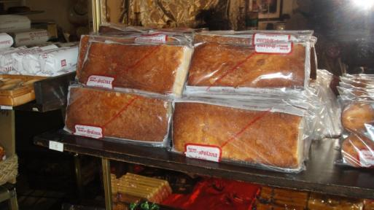
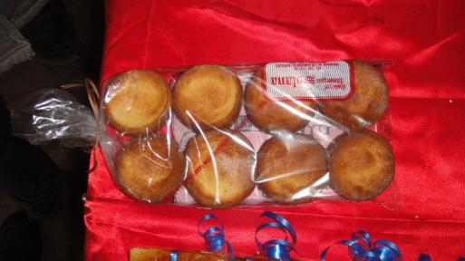
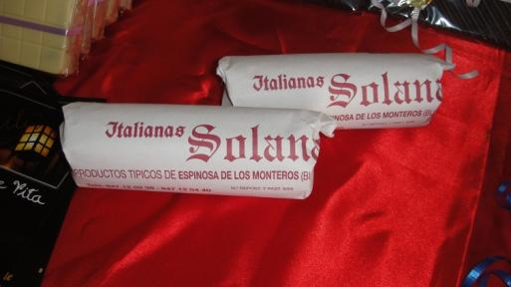
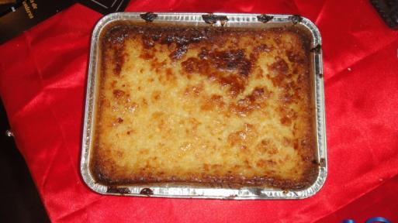
Pastelería Dolce Vita
Magdalenas de Sobaos
Mantequilla Precio:6€
Precio:12€/kg
(aprox. 450g) (uno grande de 400g)
Italianas Quesadas
Precio:6€ Precio:6€
(12 por bolsa) (aprox. 700g)
(mantequilla, harina, canela,
azúcar e impulsador)

Slide 10
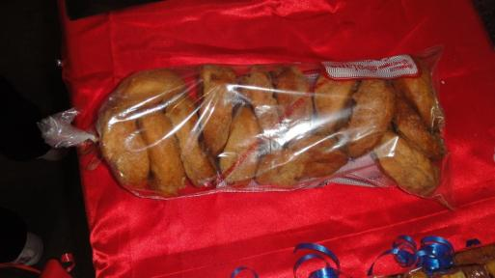
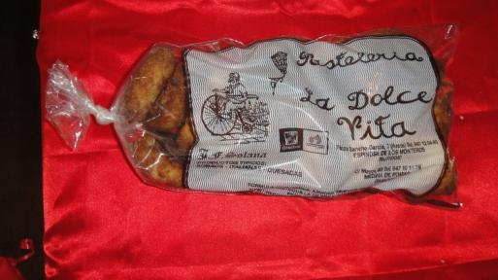
Pastelería Dolce Vita
Rosquillas Pastas de coco
Precio:12€/kg precio:12€/kg
(aprox. 0.5 kg/bolsa) (aprox. 0.5 kg/bolsa)
Índice

Slide 11
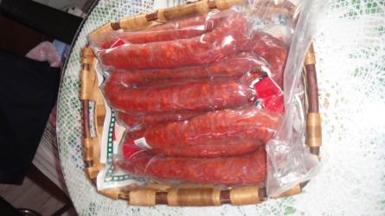
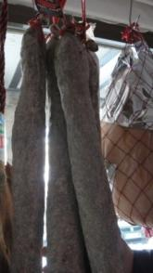
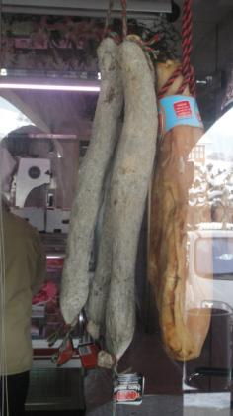
Carnicería Javier
SARTA DE CHORIZO:
PRECIO: 4.80 €/Kg
(aprox. 300g)
CHORIZO EN BARRA IBERICO:
PRECIO: 6 €/Kg (aprox. 1.3 kg)
SALCHICHON EN BARRA IBERICO:
PRECIO: 6 €/kg (aprox. 1.2kg)
Índice

Slide 12
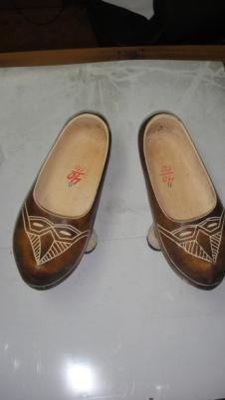
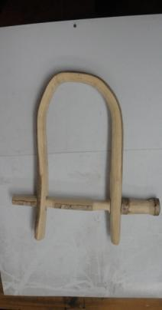
Bustillo
PAR DE ALMADREÑAS
TIPICAS DE ESPINOSA
PRECIO: 24€
CEBILLA (adorno):
PRECIO:8.4€
Índice

Slide 13
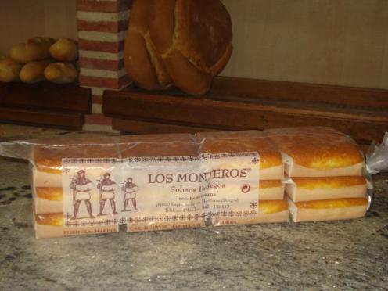
Panadería F. López
SOBAOS PASIEGOS DE RECETA ARTESANA DE MANTEQUILLA
PRECIO: 6´00€
(12 unidades por bolsa)
Índice

Slide 14
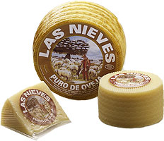
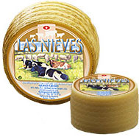
Mantequería Las Nieves
QUESO PURO DE OVEJA:
PRECIO:
Grande(3 kg): 10.8€/kg
Cuñas: 3.6€ unid.
Pequeño(1.1kg):9.6€/kg
Premio internacional
Cincho de oro
2/3/2011
QUESO DE MEZCLA:
PRECIO:
Grande: (3.3kg)7.2€/kg
Pequeño: (1.3kg)7.2€/kg

Slide 15
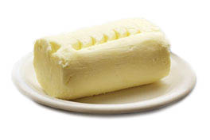
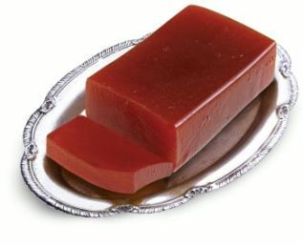
Mantequería Las Nieves
MANTEQUILLA:
PRECIO:
De 250grs:6.60 €/kg
De 500grs: 6.60€/kg
De 1kg: 6.60 €/kg
De 5kg: 6.60 €/kg
De 25kg: 6.60 €/kg
MEMBRILLO:
PRECIO:
De 250grs: 1.10 € unid.
De 500grs:2.16 € unid
Índice

Slide 16
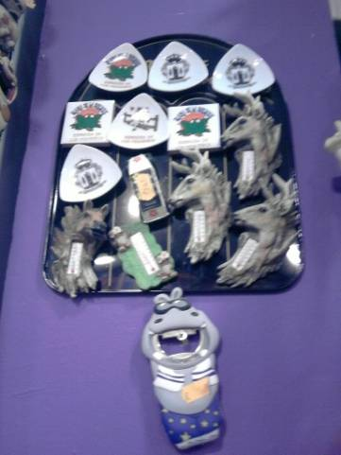
Foto Espinosa
RECUERDOS DE ESPINOSA DE LOS MONTEROS:
PRECIO: 1.60 € unid.
(vasos de chupito,
termómetros, baldosas y dedales)
Índice

Slide 17
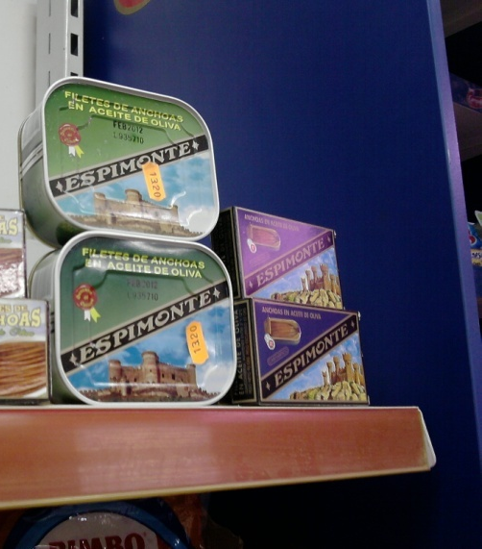
Supermercado Guvi
ANCHOAS:
PRECIO:
GRANDE (500g) : 14.40 € unid.
MEDIANA (90g) :3.30 € unid.
Índice

Slide 18
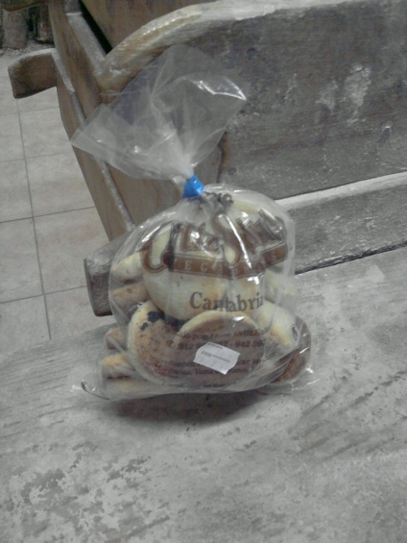
Panadería Núñez
PASTAS ARTESANAS:
PRECIO: 3.60 € unid.
(vienen 20 unidades/bolsa)
Índice

Slide 19
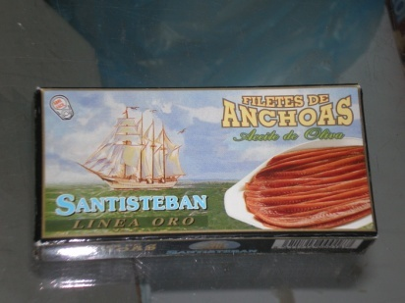
Supermercado Proxim
LATA DE ANCHOAS 45g:
PRECIO: 1.66 €
Índice

Slide 20
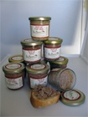
La Llueza
PATE DE PATO:
PRECIO: 1,80€/unid.
(aprox. 100g)
PATE DE FOIE GRAS:
PRECIO: 3,00€/ unid.
(aprox. 100g)
Índice

Slide 21
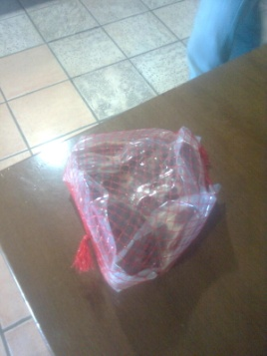
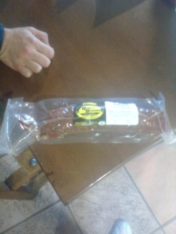
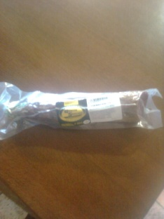
Restaurante El Crucero
JAMON DE BODEGA:
PRECIO: 18€/kg (2,50 kg aprox.)
CHORIZO CULAR IBERICO:
PRECIO: 10,20 €/kg (0.5 kg aprox.)
SALCHICHON CULAR IBERICO:
PRECIO: 10,20 €/kg (0.5 kg aprox.)
Índice

Slide 22
Tabla Resumen productos típicos de Espinosa
Índice

Slide 23
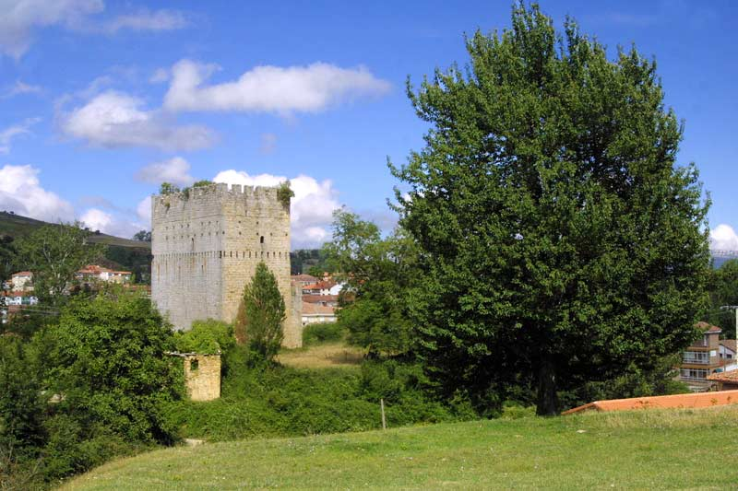
Fin

